Slide 1
Presentatie voor Architectuurdag Groeifondsprojecten Onderwijs

Slide 2
Doelen en fasering
Inrichting Npuls
Vergelijkingsraamwerk

Slide 3
Doelen en fasering

Slide 4

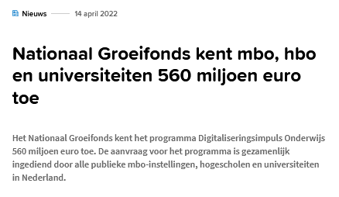




Notes:
Het Nationaal Groeifonds kende in april 2022 het programma Digitaliseringsimpuls Onderwijs 560 miljoen euro toe. De aanvraag voor het programma is gezamenlijk ingediend door alle publieke mbo-instellingen, hogescholen en universiteiten in Nederland. Het programma is een initiatief van de MBO Raad, Vereniging Hogescholen en Universiteiten van Nederland in samenwerking met SURF, het NRO, studentenorganisaties en andere partnerorganisaties. Het ministerie van OCW was nauw betrokken bij de totstandkoming van het plan en ziet toe op de voortgang van het project.

Slide 5
Drie doelstellingen
Verbetering van de kwaliteit van het onderwijs
Verhoging van de
adaptiviteit van het onderwijs
Verbetering van functionele en kritische digitale vaardigheden van lerenden
en docenten
Notes:
In de aanvraag Digitaliseringsimpuls stellen de onderwijssectoren zich ten doel om in een snel veranderende wereld te (blijven) werken aan:
Verbetering van de kwaliteit van het onderwijs
Verbetering van de adaptiviteit van het onderwijs
Verbetering van de digitale vaardigheden van docenten en lerenden
De onderwijsinstellingen beogen met het programma de lerende van de toekomst optimaal onderwijs te bieden. Dat is onderwijs dat steeds bij de tijd is en voldoende adaptief vermogen heeft om tegemoet te komen aan de uitdagingen van de maatschappij en de arbeidsmarkt, die onder invloed van digitalisering zeer snel veranderen. De onderwijsinstellingen delen de visie dat het van groot belang is dat de instellingen hier in samen optrekken, om het hoge tempo van de ontwikkelingen en de eisen die daaruit voortvloeien adequaat te kunnen blijven beantwoorden.

Slide 6

Bestaande activiteiten komen samen in Npuls
Versnellingsplan & Doorpakken op Digitalisering
Bestaande netwerken en communities in het onderwijsveld
Ontwikkelingen in het veld (practoraten)
Data-inrichting: HOSA en MOSA
Npuls
Notes:
De Digitaliseringsimpuls is gericht op opschaling en implementatie, en is daarmee een vervolg op de innovaties die in het Versnellingsplan en Doorpakken op Digitalisering zijn gestart. Dat geldt in het bijzonder voor de transformatiehubs Digitale Leermaterialen en Wendbaar en Efficiënt georganiseerd onderwijs die starten in Fase 1.

Slide 7
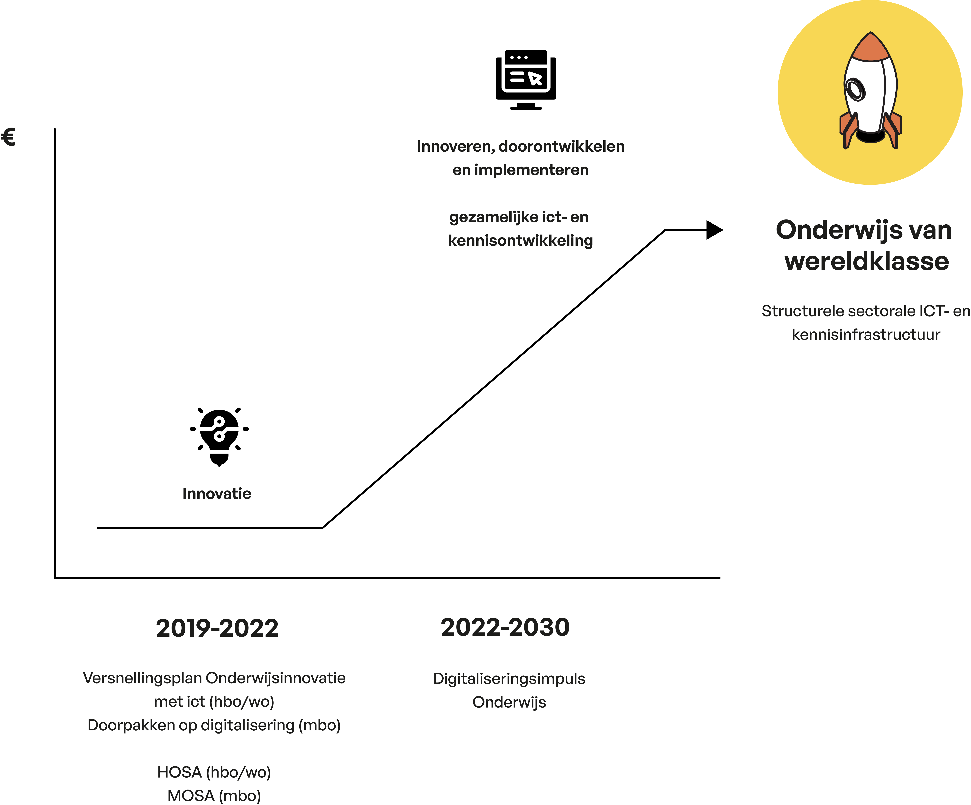
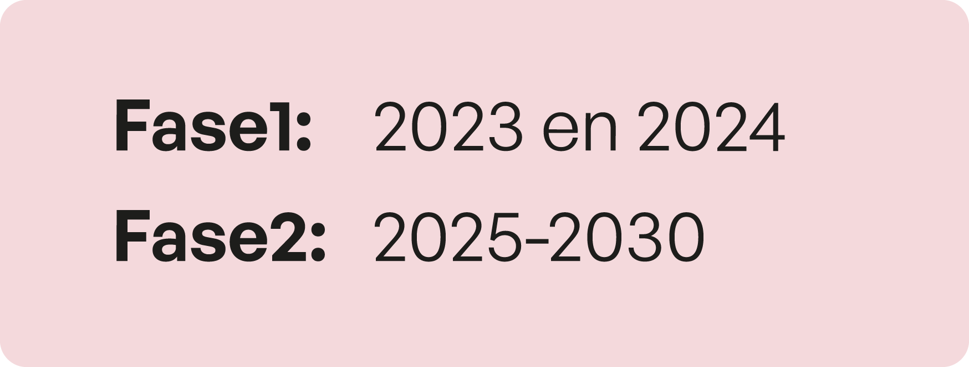

Slide 8
Inrichting Npuls

Slide 9
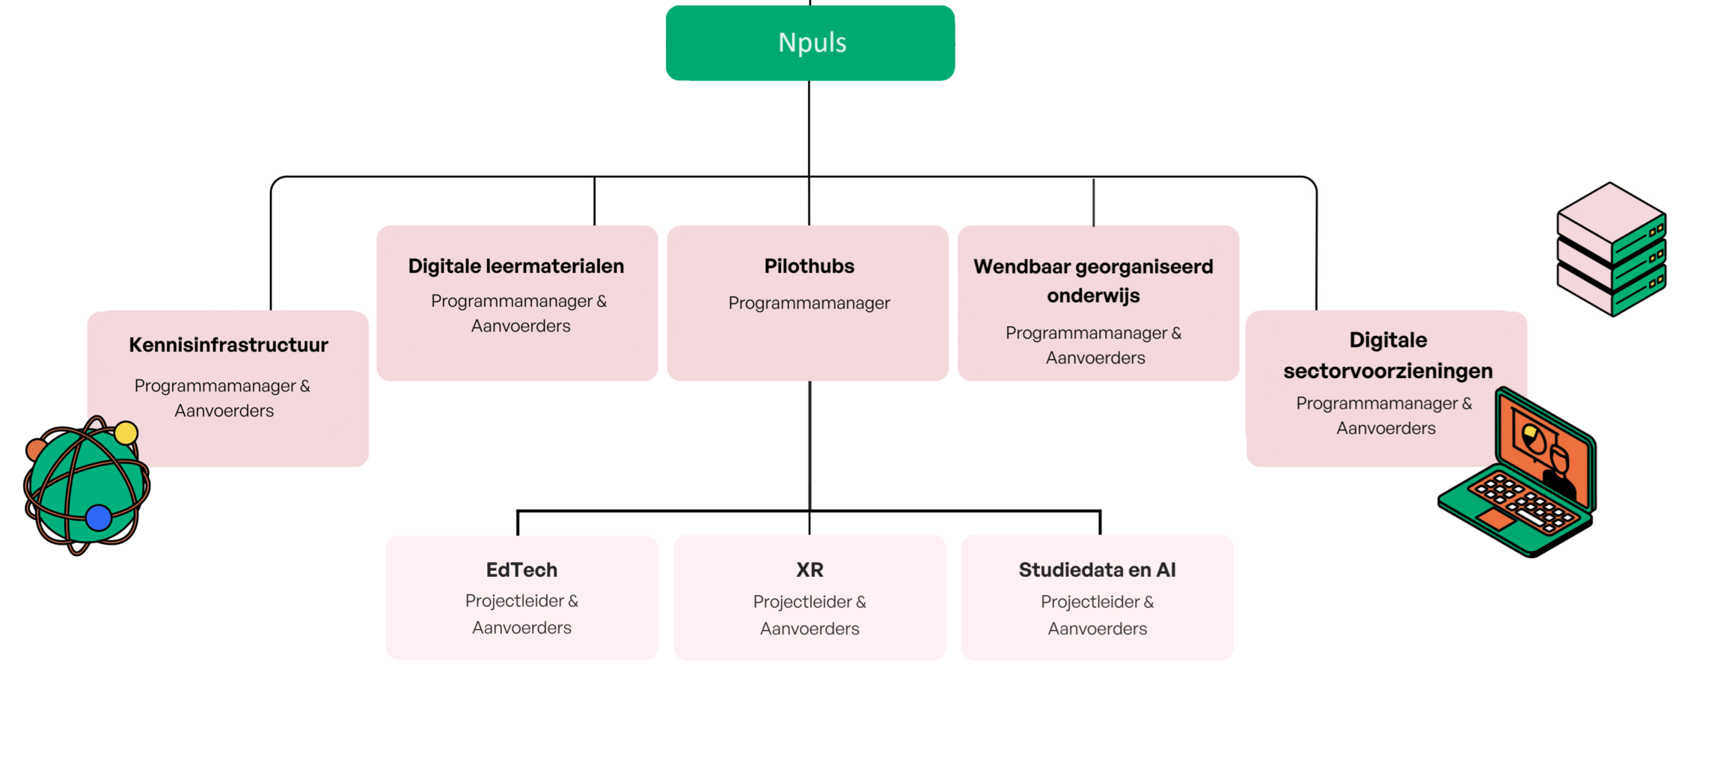
Inrichting Npuls

Slide 10
Transformatiehubs
Verandermotor
Voorlopers
Samenwerking van studenten, beleidsmedewerkers, onderzoekers, ICT-professionals, commerciële aanbieders enz.
Gericht op het vinden van nationale oplossingen
Notes:
Een transformatiehub is een gemeenschap van docenten, lerenden, onderzoekers, werknemers, werkgevers en leveranciers die zich met een van de thema’s uit het programma bezighouden. Samen lossen ze complexe vraagstukken in de onderwijspraktijk op.

Slide 11
Transformatiehubs
Fase 1 (2023 – 2024)
Wendbaar georganiseerd onderwijs
Digitale leermaterialen
Pilothubs in voorbereiding op fase 2
Notes:
We beginnen met de thema’s Wendbaar georganiseerd onderwijs en Digitale leermaterialen. Later starten transformatiehubs met andere thema’s, zoals Studiedata en AI.

Slide 12
Digitale Sectorvoorzieningen
Ontwikkelen en organiseren van gezamenlijke ict-oplossingen
Zorgen voor interoperabiliteit
Ondersteuning van de implementatie bij instellingen
Notes:
De sectorale ict-infrastructuur dient als een wegennet voor alle ict-voorzieningen die lerenden en docenten nodig hebben. De infrastructuur zorgt ervoor dat de ict-voorzieningen op elkaar aansluiten. Dat maakt samenwerking mogelijk, met elkaar en met de arbeidsmarkt en samenleving.

Slide 13
Kennisinfrastructuur
Faciliteren van kennisdeling
Toepasbare en makkelijk vindbare kennis over onderwijs
Fonds voor onderzoek
Fonds voor Center for Teaching & Learning
Docentprofessionalisering
Notes:
Een gedeelde kennisinfrastructuur is een manier om bestaande en nieuwe kennis over onderwijsinnovatie te delen zodat docenten er echt iets aan hebben. Via één vindplaats krijg je toegang tot alle kennis. Met de gedeelde kennisinfrastructuur willen we de hoeveelheid kennis vergroten en vooral ook zorgen dat iedereen weet waar die te vinden is. Kennis gaat pas leven als het wordt uitgewisseld en geduid door mensen in de praktijk. Daarom investeren we flink in kennisnetwerken en bijeenkomsten.

Slide 14
Centers for Teaching & Learning
Elke instelling een Center for Teaching & Learning
Gericht op het faciliteren van medewerkers en studenten
Brug tussen nationaal en lokaal
Notes:
In een Center for Teaching & Learning kunnen docenten(teams) terecht voor advies en training over het vernieuwen van hun onderwijs. Alle onderwijsinstellingen richten er een in. Omdat elke onderwijsinstelling anders is, ziet ieder Center for Teaching & Learning er anders uit. In het Center for Teaching & Learning van jouw instelling vind je alle kennis en voorzieningen uit het landelijke programma. De Centers staan onderling in contact.

Slide 15
Highlights vergelijkingsraamwerk

Slide 16
Vergelijkingsraamwerk Overzicht
Npuls
Projectfase | Afgerond / inbeheername | Al even op weg | Prille begin
Werkingsgebied | Eén werkingsgebied | Meerdere werkingsgebieden | Gehele onderwijsdomein
Ketendomeinen | Beperkt aantal ketenprocessen binnen één ketendomein | Meerdere ketenprocessen in meerdere ketendomeinen | (Vrijwel) alle ketenprocessen; raakt alle ketendomeinen
Privacy | Geen persoonsgegevens | Enkele persoonsgegevens | Veel / bijzondere persoonsgeg.
Informatiebeveiliging | Geen BIV-eisen | Enkele BIV-eisen | Strikte BIV-eisen
Interoperabiliteit | Technische interoperabiliteit | Technische + Semantische interoperabiliteit | Technische, Semantische & Procesinteroperabiliteit
IAA | Openbaar / publiek | Obv groepslidmaatschap / rol | Obv identiteit
M2M-interactie | Geen m2m-koppelingen | Enkele koppelingen, meerdere gelijksoortige partijen | Veel koppelingen, veel verschillende partijen
H2M-interactie | Geen gebruikersinteractie | Gebruikersinteractie door een beperkte/homogene groep mensen | Gebruikersinteractie door een grote/diverse groep mensen.
Realisatie / impl. / uitrol | Triviaal | Gemiddeld | Complex
Beheer | Beheer en doorontwikkeling is belegd | Beoogde beheerpartij bekend, nadere afspraken maken | Nog onduidelijk / onbekend
Governance | Alle belangen bekend & vertegenwoordigd; betrokkenheid alle belanghebbenden georganiseerd | Belangen voldoende bekend & vertegenwoordigd; betrokkenheid belanghebbenden voldoende georganiseerd. | Nog niet alle belangen in beeld / betrokkenheid belanghebbenden nog niet of onvoldoende georganiseerd.
Notes:
Dit gaat over scope

Slide 17
Samenvatting
Npuls
Welke afsprakenkaders zijn nodig en op welke doelgroepen zijn deze gericht? Bijvoorbeeld techreuzen, startups, lerenden, instellingen, etc | Afsprakenkaders, standaarden en aansluitvoorwaarden over gegevensuitwisseling tussen instellingen en partners. Governance binnen het ecosysteem voor lidmaatschap en voorwaarden voor deelname op het platform. Opstellen en vaststellen streefarchitectuur per domein (op basis van HOSA en MOSA) Digitale leermaterialen: Nationale publiek-privaat afsprakenstelsel digitale leermaterialen. De afspraken gaan over auteursrecht, data, meta-datering, gebruik van standaarden, inkoop/aanbestedingssystematiek en co-creatie van leermaterialen. Doelgroepen: publieke en private partners (contentleveranciers, zowel techreuzen als start-ups)
Welke applicatieplatforms worden geïntroduceerd? Bijvoorbeeld portals, service bus, wallets, IAM, BI & Analytics, etc | Platform, connection services en componenten voor gegevensuitwisseling. Generatie 3 Identity en Access (Wallet, Verifiable Credentials)
Welke soort architecturen en standaarden worden tijdens/in het initiatief ontwikkeld? | Streefarchitecturen (uitwerking HOSA / MOSA) Aanpassingen aan Enterprise Architecturen van Surf, partners en instellingen. Informatiearchitectuur van koppelingen en gegevensuitwisselingen

Slide 18
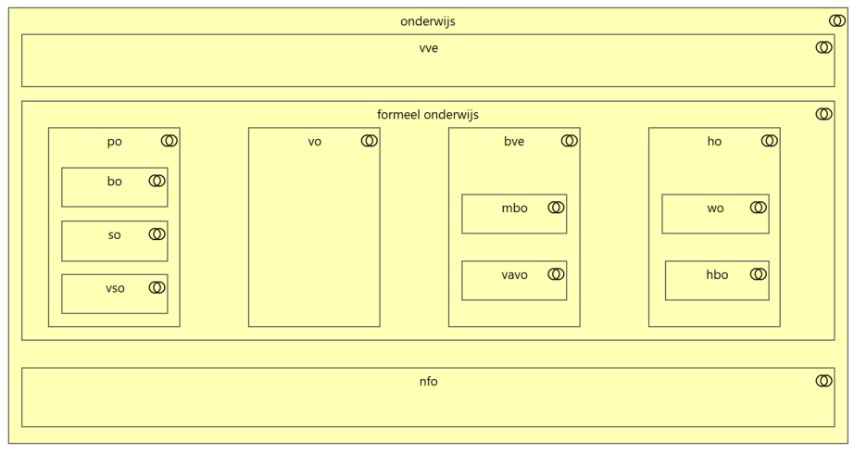
Toelichting Werkingsgebied
Npuls
Instructie:
Geef aan op welk(e) werkingsgebied(en) het keteninitiatief zich richt
  Zie afbeelding hieronder voor mogelijke waarden, en https://rosa.wikixl.nl/index.php/Werkingsgebieden voor een toelichting.
Geef evt. een toelichting op het werkingsgebied.

Slide 19
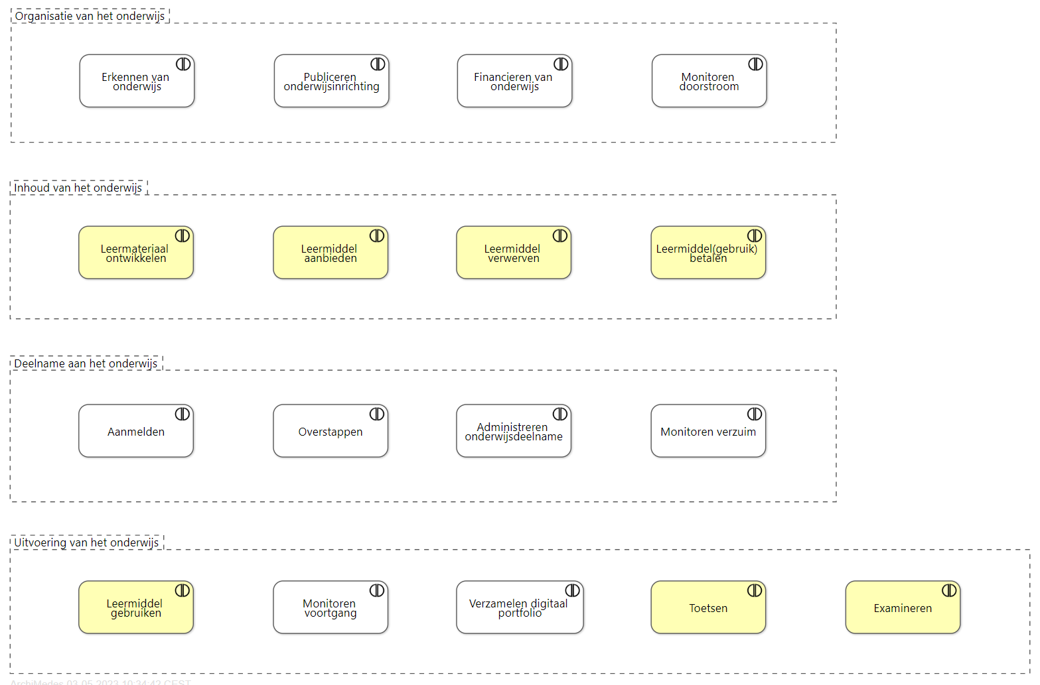
Toelichting Ketendomeinen
Npuls
Instructie:
Geef aan op welk(e) ketendomein(en) het keteninitiatief zich richt
    De mogelijke ketendomeinen zijn: Organisatie van het onderwijs, Inhoud van het onderwijs, Deelname aan het onderwijs, Uitvoering van het onderwijs (zie afbeelding hiernaast)
  Geef desgewenst in meer detail aan op welke ketenprocessen het initiatief zich richt
    Zie de afbeelding hiernaast voor het overzicht van ketenprocessen uit ROSA, ingedeeld in de vier ketendomeinen
Geef een toelichting wat de relatie is tussen het initiatief en de genoemde ketendomeinen resp. Ketenprocessen
Zie https://rosa.wikixl.nl/index.php/Ketenprocessen voor meer detailinformatie bij de ketenprocessen

